Slide 1

Phần Mềm Quản Lý Khách Sạn ASH
GVHD: Ts.Nguyễn Huy Cường

Slide 2
Team
Phạm Trần Huy Bảo 1811060047
Vũ Duy Linh 1811060430
Đặng Thành Nhân 1811060533

Slide 3

Mục Lục
I.Giới thiệu đề tài
II.Các phần mềm được sử dụng
III.Các chức năng của phần mềm
IV.Demo

Slide 4
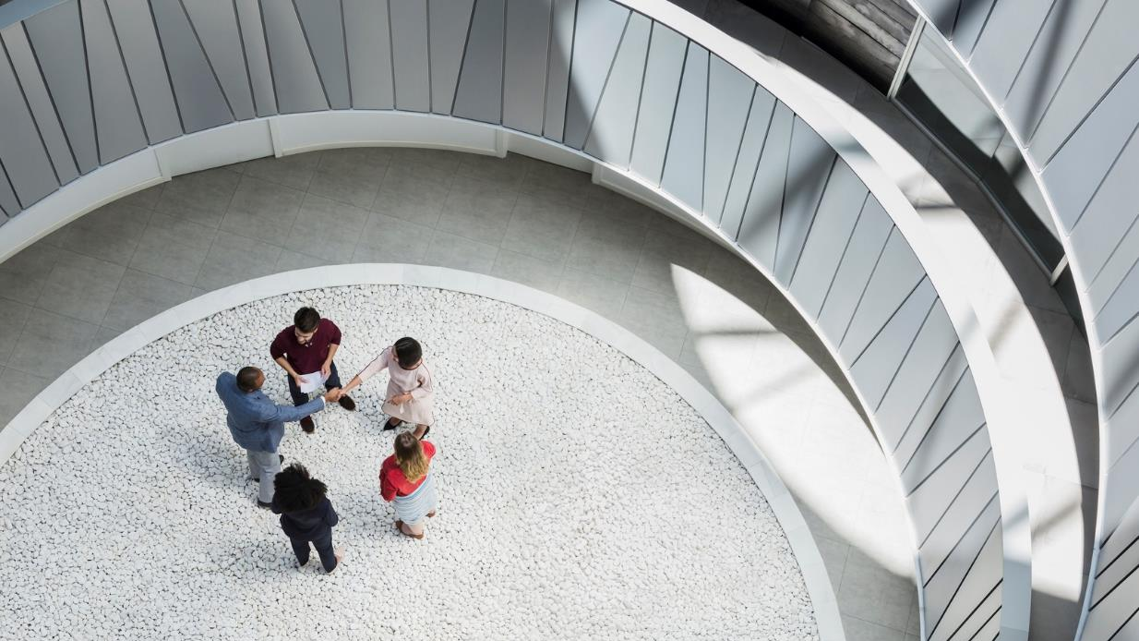
I.Giới thiệu đề tài

Slide 5

Đây là một phần mềm quản lý dành cho các khách sạn hoặc nhà nghỉ sử dụng cho mục đích kinh doanh của mình.

Slide 6

II.Các phần mềm được sử dụng

Slide 7


Các phần mềm sử dụng để thiết kế giao diện và thực hiện code

Slide 8



Các phần mềm sử dụng để Xây dựng các cơ sở để thực hiện phần mềm

Slide 9

III.Các Chức năng của phần mềm

Slide 10
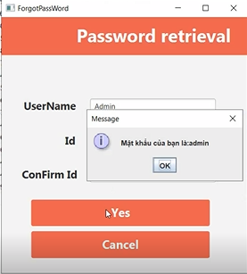
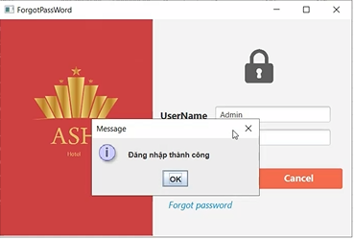
Chức năng đăng nhập
Chức năng lấy lại mật khẩu

Slide 11
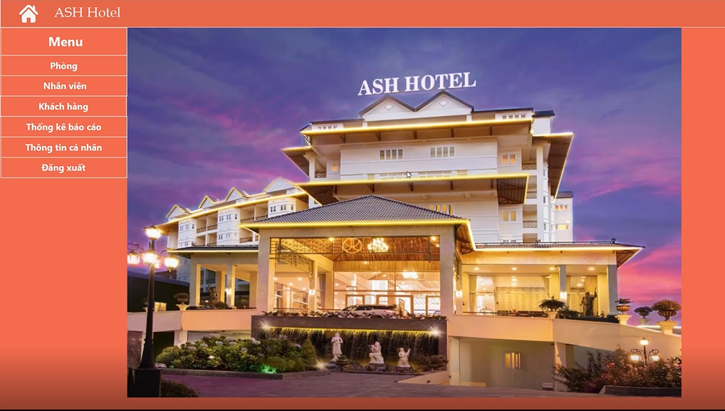
Chức năng trang chủ

Slide 12
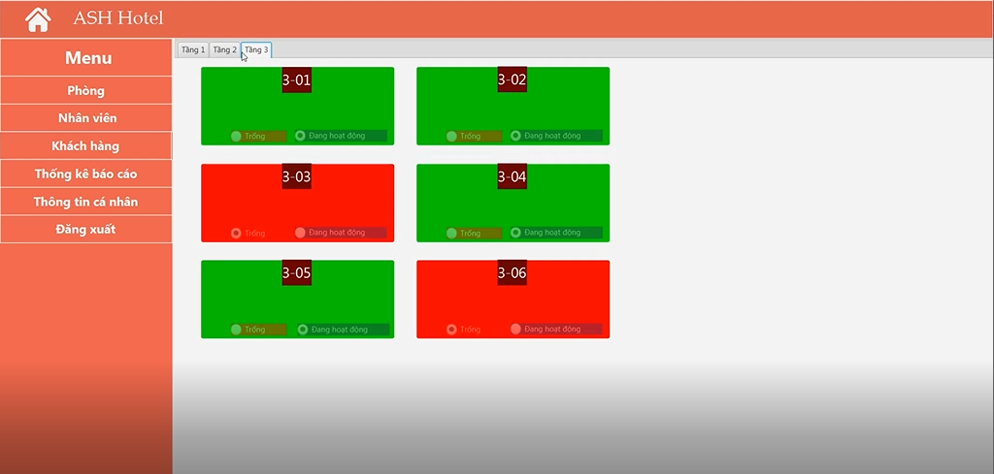
Chức năng quản lý phòng

Slide 13
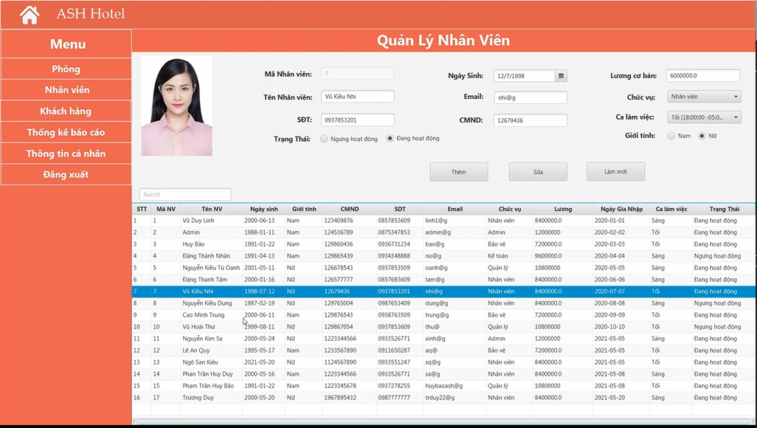
Chức năng quản lý nhân viên

Slide 14
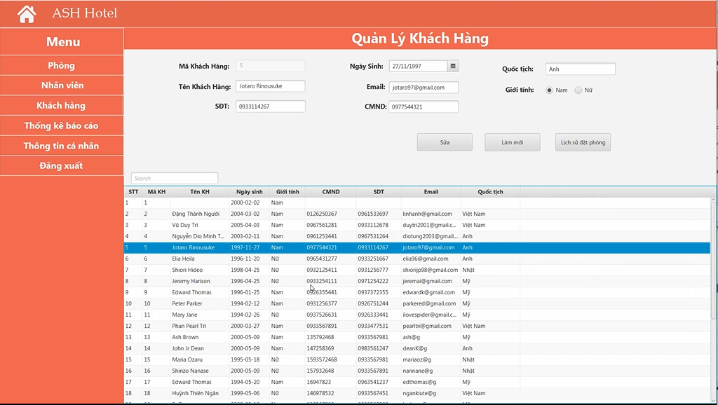
Chức năng quản lý khách hàng

Slide 15
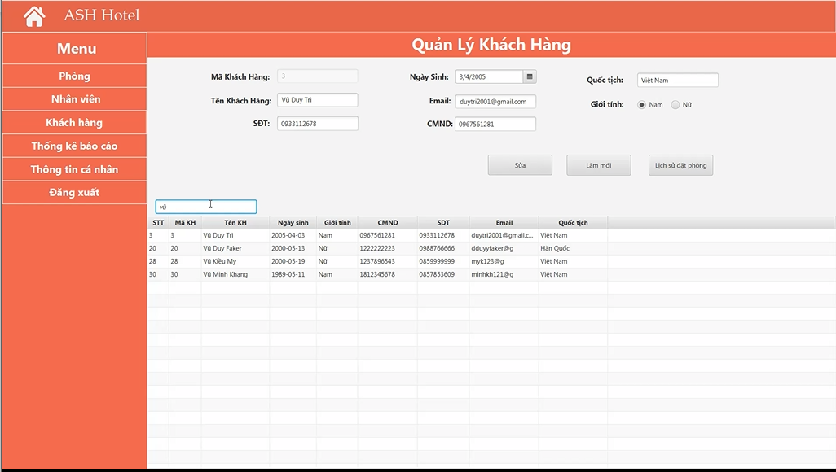
Chức năng tìm kiếm

Slide 16
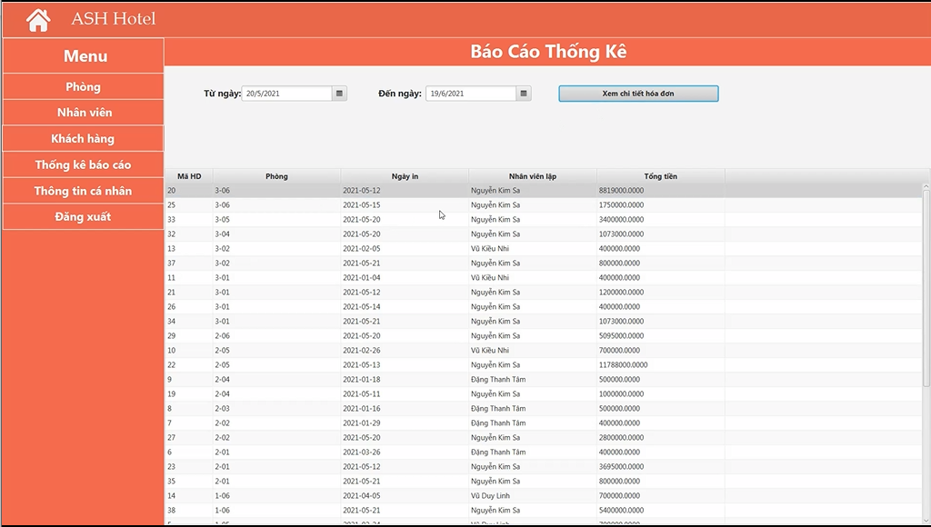
Chức năng thống kê báo cáo

Slide 17
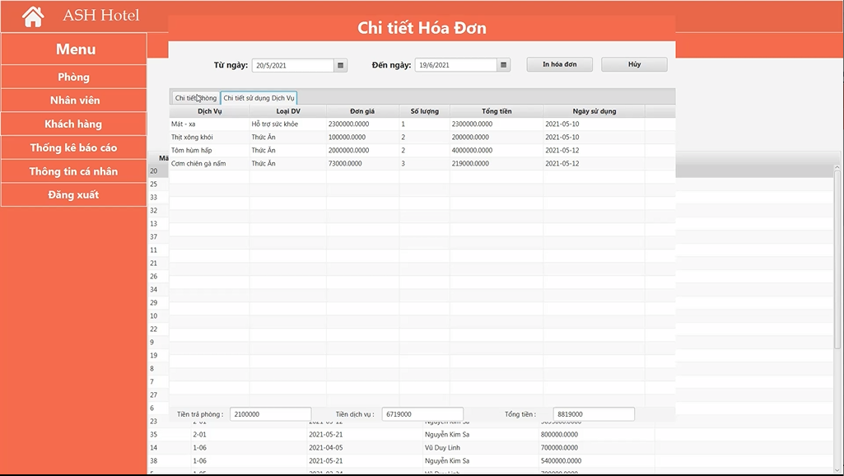
Chức năng xem chi tiết hóa đơn

Slide 18
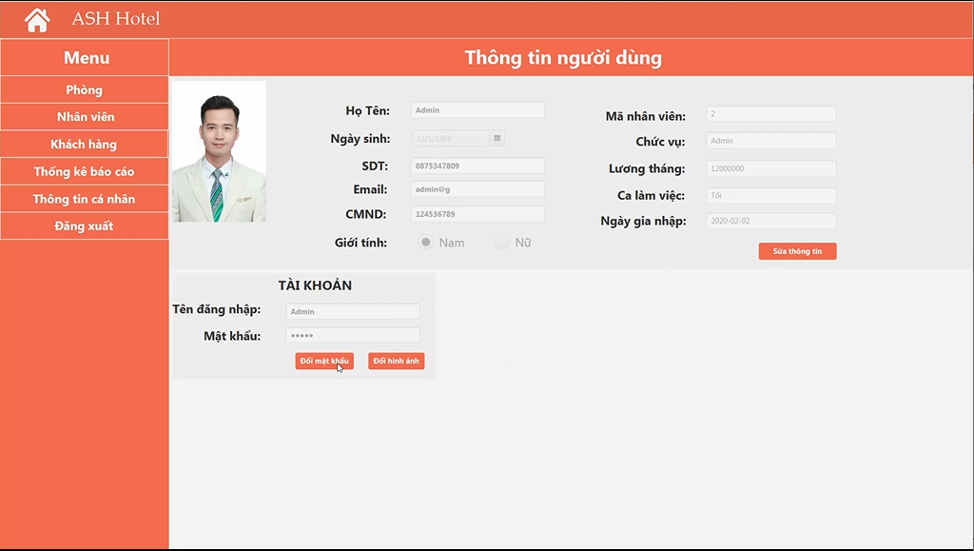
Chức năng xem thông tin cá nhân và sửa thông tin tài khoản

Slide 19

IV.Demo

Slide 20
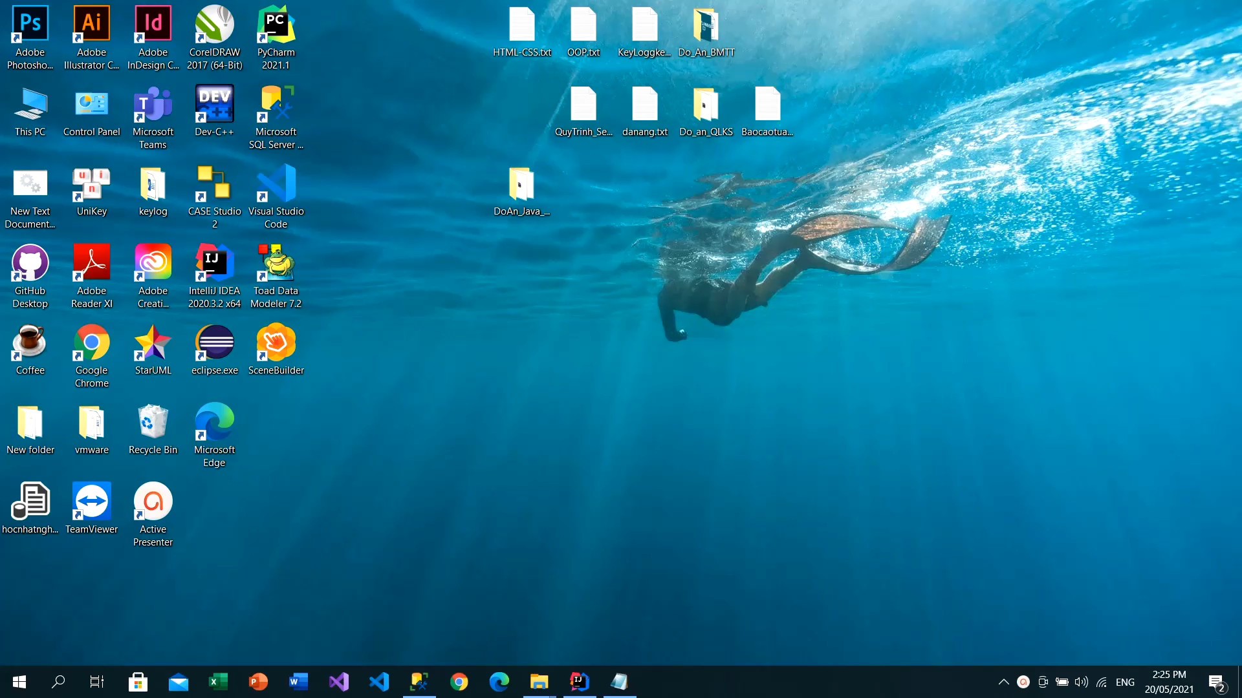

Slide 21
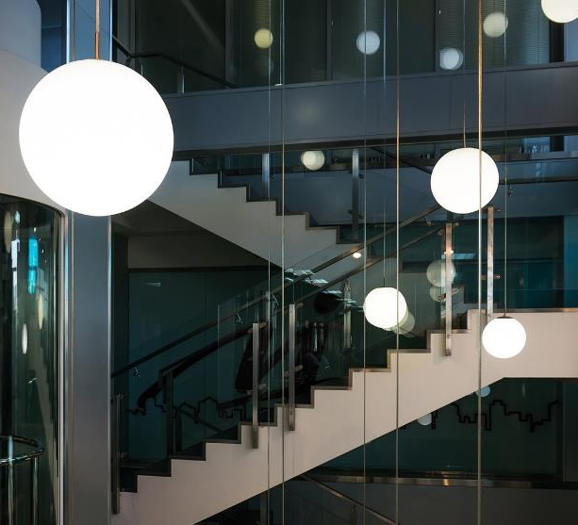

THANK YOU

